Slide 1

中文標題微軟正黑 English Font: Arial
Name, date

Slide 3
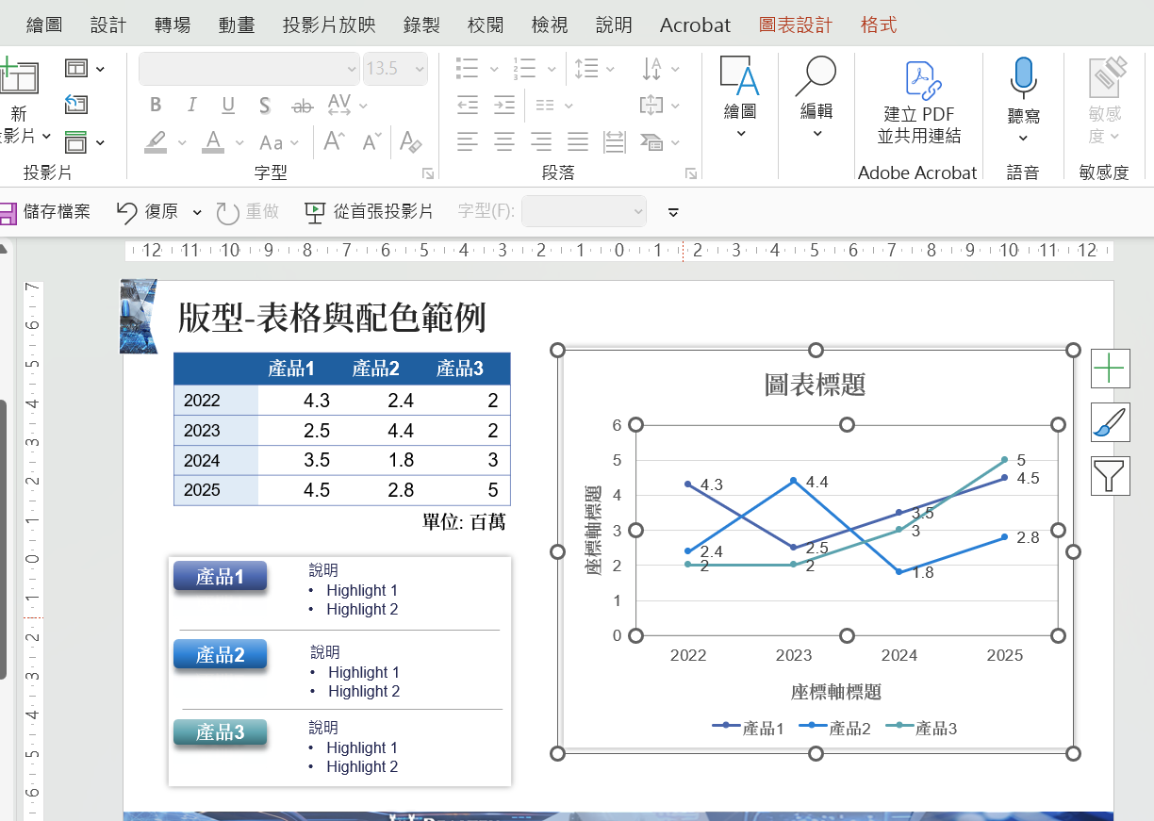
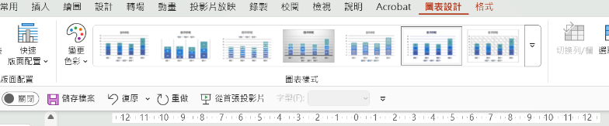
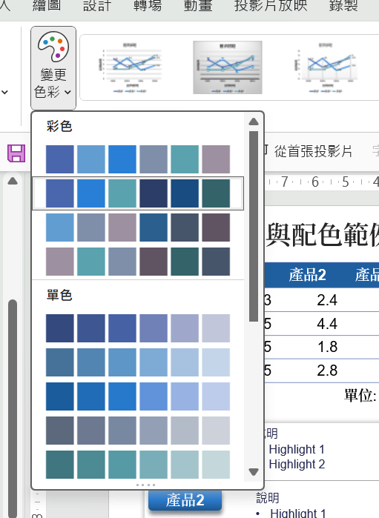
如何改變圖表樣式
改圖表顏色樣式: 滑鼠點一下圖表→選擇上方選單的圖表設計 →變更色彩-->可變更色彩跟樣式

Slide 4
版型-表格與配色範例
類別 1
說明
Highlight 1
Highlight 2
類別 2
說明
Highlight 1
Highlight 2
類別 3
說明
Highlight 1
Highlight 2
重點summarize
1
2
3
4
4

Slide 5

版型-表格與配色範例
 | 產品1 | 產品2 | 產品3
2022 | 4.3 | 2.4 | 2
2023 | 2.5 | 4.4 | 2
2024 | 3.5 | 1.8 | 3
2025 | 4.5 | 2.8 | 5
單位: 百萬
產品1
說明
Highlight 1
Highlight 2
產品2
說明
Highlight 1
Highlight 2
產品3
說明
Highlight 1
Highlight 2

Slide 10
10

Slide 11
11

Slide 12
12

